Slide 1
Lokomon Sairauskassa
Tervetuloa taloon-tilaisuus 2024
Taina Tuominen

Slide 2
Mikä on Lokomon Sairauskassa?
Työpaikkakassa
Perustettu 1917
Sairausvakuutuslain mukaista toimintaa vuodesta 1974
Vakuutettuja tällä hetkellä 3201, joista eläkeläisvakuutettuja - ja muu vakuutettuja on 402
Sairauskassan toimisto sijaitsee Tampereella Lokomonkadulla, Metso Finland Oy:n tehdasalueella
Toimihenkilöt
  Taina Tuominen, Toimitusjohtaja
  Hanna Hautamäki, Vakuutussihteeri
  Sirpa Olán, Vakuutussihteeri

Slide 3
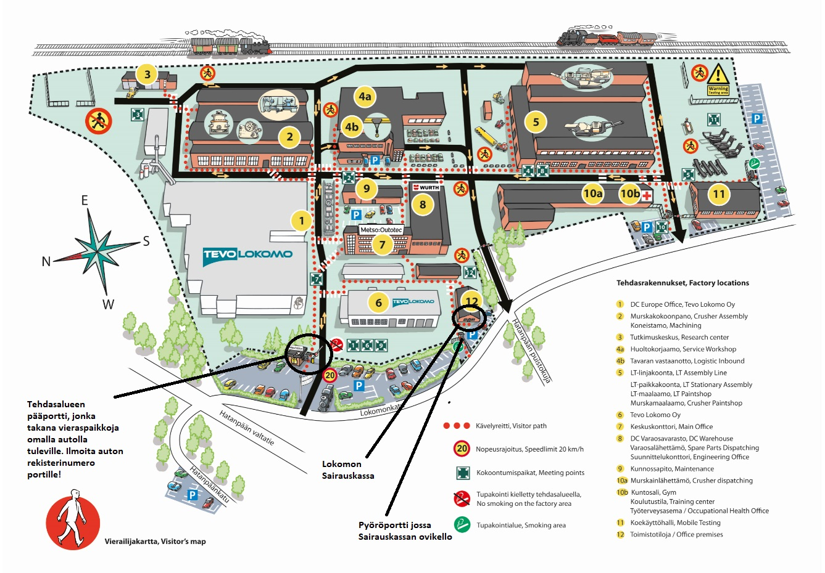

Slide 4
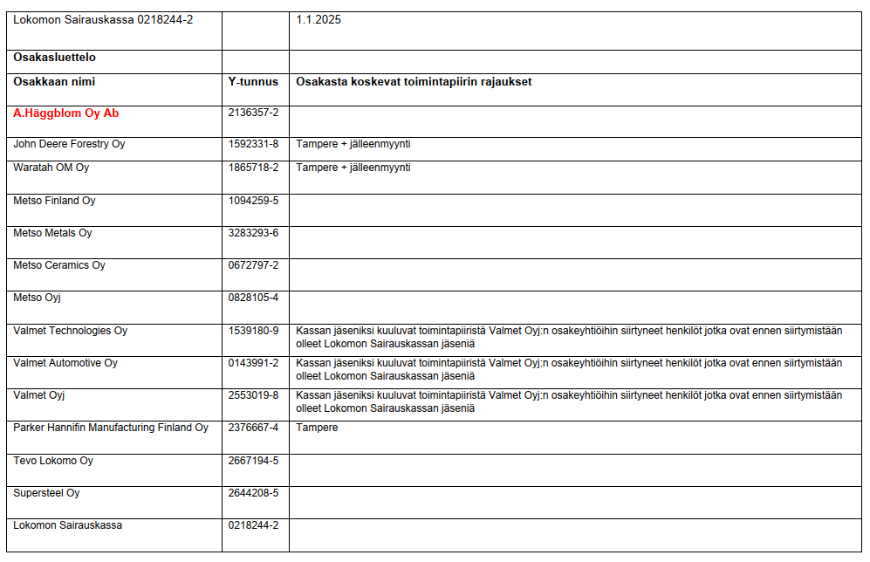
Lokomon Sairauskassan toimintapiiritoimintapiiri

Slide 5
Vakuutussuhde
Lokomon Sairauskassan vakuutetuiksi kuuluvat kaikki toimintapiiriin kuuluvien työnantajien palveluksessa olevat työntekijät ja toimihenkilöt.
Vakuutussuhde on automaattinen (jos työsuhteen kesto yli 4 kk)
HUOM!
A.Häggblom Oy Ab:n henkilöstö;
Sairauskassan säännöt 4 § 4 mom. :
Osakasluetteloon 1.1.2025 lisätyn osakkaan A.Häggblom Oy Ab:n henkilöstön osalta sovelletaan 1,5 kk pituista ilmoitusaikaa. Sairauskassaan liitettävän henkilöstön tulee ilmoittaa ajanjaksolla 1.11.-15.12.2024, mikäli eivät liity Lokomon Sairauskassaan. 1.1.2025 lukien pakollinen vakuuttaminen koskee myös em. osakkaan henkilöstöä. Liittymättä jääneellä henkilöllä ei ole mahdollisuutta myöhemmin liittyä uudelleen kassaan, ellei näistä säännöistä muuta johdu.

Slide 6
Vakuutusmaksu
Vakuutusmaksu on 1,1 % bruttopalkasta. Jäsenmaksun kattosumma on 50,00 €/kk.
Eläkeläisvakuutetuksi tai muu vakuutetuksi pääsee, jos on ollut Sairauskassassa vakuutettuna ennen työsuhteen päättymistä tai eläkkeen alkamista 15 vuotta.
Eläkeläisvakuutetun jäsenmaksu 1,7 % bruttoeläkkeestä
Muu vakuutetun jäsenmaksu 24,00 €/kk

Slide 7
Työpaikkakassa käsitteenä
Työpaikkakassa on vakuutuskassalain mukainen vakuutuskassa, joka on saanut Kelalta suostumuksen myöntää jäsenilleen sairausvakuutuslain mukaisia etuuksia.
Osa Suomen sairauskassoista toimii ns. täydennyskassoina, jotka eivät myönnä Kelan etuuksia.
Lokomon Sairauskassasta hoidetaan oman kassatoiminnan lisäksi kahden täydennyskassan toimintaa:
- UTC:n Sairauskassa
- Tamfeltin Sairauskassa
Työpaikkakassoja on yhteensä Suomessa tällä hetkellä 52, täydennyskassoja 70
Työpaikkakassan toimintaa ohjaa samat ohjeet kuin Kelassa ja niillä on samat järjestelmät käytössä

Slide 8
Sairauskassan hallinto 1/2
Juridisesti itsenäisesti yksiköitä
Oma hallinto
Lokomon Sairauskassan hallituksessa yhdeksän jäsentä (9), edustettuna sekä työntekijöitä, toimihenkilöitä, että ylempiä toimihenkilöitä. Osakkaiden edustajana hallituksessa Metso Finland Oy:stä Petteri Suontausta
Kassan palveluksessa työskentelee toimitusjohtaja ja
2 vakuutussihteeriä
Aulikki Juntunen, Työterveyshuollon ylilääkäri, Lääkärikeskus Aava
Hallituksen jäsenten vaali sääntömääräisessä marraskuun kassankokouksessa
Taina Tuominen, toimitusjohtaja, p.0503173884, taina.tuominen@metso.com
Hanna Hautamäki , vakuutussihteeri, p. 0505056394, hanna.hautamaki@metso.com
Sirpa Olán, vakuutussihteeri, p. 0503171668, sirpa.olan@metso.com
Kela, työpaikkakassojen asiantuntijalääkäriyksikkö
Lokomon Sairauskassan asiantuntijalääkäreinä toimivat :

Slide 9
Sairauskassan hallinto 2/2
Ylin päätäntävalta kassan asioissa on kassankokouksella, johon jokaisella kassan vakuutetulla on oikeus osallistua.
Sääntömääräiset kassankokoukset pidetään kaksi kertaa vuodessa (huhtikuu ja marraskuu)
Huhtikuussa tilinpäätöskokous
Marraskuussa hallituksen jäsenten vaali
Hallituksen esittämät sääntömuutokset päätetään kassankokouksessa

Slide 10
Toiminnan säätely ja valvonta
Sairauskassan toimintaa säätelee
Sairauskassan toimintaa valvoo
Kelan etuudet
  Sairausvakuutuslaki
  Kelan etuusohjeet
Sairauskassan lisäetuudet
  Laki eläkesäätiöistä ja eläkekassoista
    Vakuutuskassalaki
  Sairauskassan omat säännöt
Finanssivalvonta
Kela
Vakuutus- ja rahoitusneuvonta (Fine)
Sairauskassan hallitus

Slide 11
Työpaikkakassan hoitamat etuudet 1/2
Kelan etuudet
Sairaanhoidon korvaukset:
Lääkekorvaukset
Sairauspäivärahat
Erityishoitoraha
Vanhempainpäivärahat
Kela vastaa jäsenten muiden kuin yllä mainittujen etuuksien käsittelystä
lääkärinpalkkiot,
hammaslääkäripalkkiot,
tutkimus ja hoito (hammaslääkärin tai psykiatrin määräämä)
matkat

Slide 12
Työpaikkakassan hoitamat etuudet 2/2
Sairauskassan omat lisäetuudet
  Lääkärinpalkkiot (myös toimistomaksut)
  Psykologin ja psykoterapeutin palkkiot
  Julkinen terveydenhuolto:
    poliklinikkamaksut
    terveyskeskusmaksut
    sarjahoitomaksut
    päiväkirurgian maksut
    päiväsairaalamaksut
    sairaalahoitoon liittyvän kotisairaalan ja kotihoidon maksut, kuitenkin enintään 4 kuukaudelta kalenterivuodessa
    sairaalamaksut korvataan alimman maksuluokan mukaan enintään 180 vrk saman sairauden johdosta.
  Lääkkeet
  Tutkimus ja hoito
    Laboratoriotutkimukset
    patologian alan tutkimukset
    kuvantamistutkimukset
  Matkat
  Apuvälineet
  Silmälasit
  Hammashoito
  Fysioterapia ja hieronta
  Jalkahoito
  Hautausavustus

Slide 13
Etuuksien hakeminen
Sairauskassan vakuutetut voivat hakea Kelan etuuksia sähköisesti Kelan nettisivujen kautta
-> ohjautuvat automaattisesti kassaan käsiteltäväksi
Kela-korvaukset suorakorvauksena palveluntuottajilta (Sairauskassan laskutussopimukset)
Lisäetuuksien hakemiseen suositellaan sähköistä e-asiointikanavaa (tietosuojattu yhteys) , linkki Sairauskassan nettisivuilla (https://lokomonsairauskassa.fi/korvausten-hakeminen-sahkoinen-asiointi).
Sähköisen asioinnin kautta onnistuu myös omien tietojen tarkistaminen ja tietojen muuttaminen (osoite, pankkiyhteys).
Tositteita voi toimittaa myös postilla (Lokomon tontilla sisäinen posti, postilaatikko Sairauskassan ovella) tai sähköpostite (huom! ei tietosuojattu kanava)
Kuten Kela-etuuksilla, myös kassan lisäetuuksilla on 6 kk takautuva hakuaika.

Slide 14
Sairaanhoidon korvaukset
LISÄETUUDET
14 §
Kassa korvaa tarpeellisesta hoidosta johtuvia kustannuksia vakuutetulle, jonka sairauden, raskauden tai synnytyksen johdosta on turvauduttava lääkärin tai muun asianmukaisen ammattikoulutuksen saaneen henkilön hoitoon. Korvausta maksetaan siltä osin, minkä hoito tarpeettomia kustannuksia välttäen, vakuutetun terveydentilaa kuitenkaan vaarantamatta, olisi tullut maksamaan. Näissä säännöissä tarkoitettuna lääkärinä pidetään myös hammaslääkäriä.

Slide 15
Esimerkkejä korvauksista:
Lääkärinpalkkiot
  Ilman lähetettä korvataan 80 %
  Työterveyslääkärin lähetteellä konsultaatiokäynnit erikoislääkärille korvataan 100% (1 käynti per lähete)
  Silmälääkäri, gynekologi, urologi: ei tarvita lähetettä, korvaus 100 %
  Kela-korvauksen osuus kustannuksista 30 € (nousi vuodelle 2024)
  Monet lääkärikeskukset perivät myös toimistomaksua, korvaus 80 %

Slide 16
Esimerkkejä korvauksista:
Lokomon Sairauskassa maksaa lääkärin määräämästä tutkimuksesta ja hoidosta korvausta 80 %
Mitä on tutkimus ja hoito?
laboratoriotutkimukset
tähystystoimenpiteet luonnollisten aukkojen kautta
patologian alan tutkimukset
kuvantamistutkimukset (esim. ultra-, röntgen- ja magneettitutkimukset)
vastaanottokäynnin yhteydessä tehtävät pientoimenpiteet, esim. luomenpoisto
(esofago-, gastro-, duodenos-, kolonos-, sigmoideoskopia)
Notes:
esofago-, ruokatorvi
gastro-, ruokatorvi-mahalaukku-pohjukaissuoli
duodenos-, pohjukaissuoli
kolonos-, paksusuoli
Sigmoideoskopia, paksusuolen loppuosa

Slide 17
Esimerkkejä korvauksista:
Julkinen terveydenhuolto korvataan kokonaan:
poliklinikkamaksut
Apuvälinekorvaus
300,00 € ensimmäisten hankkiminen, korvaus voidaan maksaa uudelleen kolmen vuoden päästä edellisestä korvauksesta
Tyypillisiä apuvälineitä erilaiset tuet ja pohjalliset
Matkakorvaukset
Sairaanhoidon kannalta välttämättömät matka- ja majoituskustannukset halvinta kulkutapaa käyttäen, ellei muuta matkustustapaa sairauden laadusta tai liikenneolosuhteista johtuen ole pidettävä välttämättömänä (Kela-korvattavat matkat)
terveyskeskusmaksut
sarjahoitomaksut
päiväkirurgian maksut
päiväsairaalamaksut
sairaalahoitoon liittyvän kotisairaalan ja kotihoidon maksut, kuitenkin enintään 4 kuukaudelta kalenterivuodessa
sairaalamaksut korvataan alimman maksuluokan mukaan enintään 180 vrk saman sairauden johdosta.
Lääkärin lähete tarvitaan

Slide 18
Esimerkkejä korvauksista:
Lääkekorvaukset
Alkuomavastuuta ei korvata
Omavastuu 5,00 € / lääke
Korvataan lääkärin määräämät Kela-korvattavat reseptivalmisteet
Viitehintajärjestelmä
Vakuutettujen erityiskorvattavat lääkeoikeudet käsitellään kassassa
Sopimusapteekeista laskutus suoraan
Jalkahoito
Korvataan 75 %
Hoidon tarpeen tulee olla vastaanotolla todettu, työterveyslääkärin lähete tarvitaan
Korvattava hoitosarja yhdellä lähetteellä kolme (3) hoitokertaa
Hoidon antajan tulee olla koulutettu jalkaterapeutti

Slide 19
Esimerkkejä korvauksista:
Fysikaalinen hoito
  Korvaus fysikaalisesta hoidosta 75 %, yhdellä lähetteellä enintään 8 hoitokertaa
  Tarvitaan lääkärin lähete
  Omavalintainen hoitopaikka, maksa kulut itse ja toimita tositteet Sairauskassalle korvauksen saamiseksi.
Hieronta
  Korvataan vuosittaisen korvauskaton mukaisesti, vuonna 2024 korvauskatto 160,00 € / vuosi
  Lääkärin lähetettä ei tarvita
  Omavalintainen hoitopaikka, edellytyksenä koulutettu hieroja
  (oikeuden hierojan ammattinimikkeen käyttöön voi tarkistaa Valviran ylläpitämästä JulkiTerhikistä: https://julkiterhikki.valvira.fi/?lang=fi)
  Hierontakorvaus mahdollista käyttää myös kiropraktikon, naprapaatin tai osteopaatin hoitoihin.
  Ei suoralaskutusta, kustannukset maksetaan itse ja korvausta haetaan Sairauskassalta, tositteista tulee käydä ilmi jäsenen eli hoidettavan tiedot, hoidon kustannus, hierojan tiedot ja maksuosoite (=tilinumero, mihin korvaus maksetaan)

Slide 20
Esimerkkejä korvauksista:
Hammashoito
  Hammashoidon kustannuksista Kela-korvausta taksojen mukaan
  Lisäetuutena käytettävissä 380 € hammasrahaa kalenterivuosittain (edellyttää vuoden vakuutussuhdetta kassassa ennen ensimmäisen korvauksen maksamista)
  Hammashoidon yhteydessä otetut röntgenit = tutkimusta ja hoitoa = korvaus 80 % (ei vähennä hammasrahaa), omavastuu 20 % katetaan hammasrahasta, jos sitä jäljellä
  Maksusitoumus käy maksuvälineenä sopimushammaslääkäreillä, maksusitoumuksen saa sairauskassalta, pyydä mukaasi hammashoitoon mennessäsi
  Voi käydä myös itse valitsemassaan hoitopaikassa, maksaa kulut itse tai pyytää lasku, ja toimittaa Sairauskassalle
  Suositellaan maksettavaksi kustannukset kokonaisuudessaan (myös Kela-korvauksen osuus), nopeuttaa kokonaiskorvauksen (lisäetuuden) käsittelyä
  Mahdollisuus saada lisäkorvausta proteettiseen hoitoon, oikomishoitoon, tms. hammasteknisen laboratoriotyön kustannuksiin, max.lisäkorvaussumma hammasrahan (380 €) suuruinen

Slide 21
Esimerkkejä korvauksista:
Silmälasiraha
  450,00 € kolmen vuoden välein
  300,00 € kahden vuoden välein
  edellyttää vuoden vakuutussuhdetta kassassa ennen ensimmäisen korvauksen maksamista (300,00 €)
  Maksusitoumus käy maksuvälineenä sopimusoptikkoliikkeissä, maksusitoumuksen saa sairauskassalta
  Voi hankkia lasit myös itse valitsemastaan paikasta, maksaa kulut itse ja hakea korvausta Sairauskassalta (tarkista aina, että ostokuitissa näkyy asiakkaan nimi!)
  Silmälasirahaa vastaavan summan voi halutessaan käyttää myös silmien taittovirheiden korjausleikkaukseen
  Silmälaseista korvataan, jos ne ovat lääkärin tai optikon määräämät, silmälasien linssit tulee olla hiottu optisesti näkökykyä korjaaviksi.

Slide 22
Yksityissairaalan leikkaus- tms. kalliimmat toimenpiteet
Tapauskohtaisesti voidaan maksaa korvausta sairaalan yksityispotilaspaikalla annettavasta hoidosta
KORVAUSANOMUS ON AINA TEHTÄVÄ ETUKÄTEEN SAIRAUSKASSAN HALLITUKSELLE.
Yksityisiä lääkärikeskuksia ovat mm. Pihlajalinna, Mehiläinen, Terveystalo
KORVAUSANOMUKSESSA ON SELVITETTÄVÄ TOIMENPIDE, KUSTANNUSARVIO SEKÄ KUNNALLISEN PUOLEN HOITOMAHDOLLISUUDET.
Yksityissairaalan laitosmaksuosuudesta (toimenpidemaksusta) korvataan 80 %, enintään kuitenkin 1500,00€.
Lisätietoa ja apua anomuksen tekemiseen saa Sairauskassasta

Slide 23
Lisää tietoa löytyy:
www.lokomonsairauskassa.fi
www.kela.fi

